Slide 1
L'utilisation des documents dans les séances d'histoire au collège ou comment varier le travail des élèves sur les documents
Stéphane MOREAU
collège Henri Wallon, Vigneux-sur-seine

Slide 2
PLAN :
I. Rappel du programme
- Capacités
- Intégration dans le programme de sixième
- Fiche Eduscol
II. Exemple d'utilisation d'un document unique après avoir apporté préalablement les connaissances aux élèves : l'Iliade et l'Odyssée : témoins de l'univers mental des Grecs

Slide 3
Capacités :
Identifier
Sélectionner
Interpréter
Raconter un mythe

Slide 4
Intégration dans le programme de sixième :
II - LA CIVILISATION GRECQUE
( environ 25% du temps consacré à l’histoire)
Thème 1 - AU FONDEMENT DE LA GRECE : CITES, MYTHES, PANHELLENISME
CONNAISSANCES ( soit environ 4 heures).
Les foyers de la civilisation grecque aux VIIIe - VIIe siècle sont
identifiés (cités, colonisation).
L’Iliade et l’Odyssée témoignent de l’univers mental des Grecs
(mythes, héros et dieux).
Les sanctuaires panhelléniques montrent l’unité culturelle du monde
grec au Ve siècle.
DEMARCHES
La carte de la Méditerranée grecque est mise en relation avec des
images et monuments significatifs (trières, temples de Sicile…).
On présente la cité-État et la colonisation à partir d’un exemple
librement choisi.
L’étude est conduite à partir d’extraits de l’Iliade et de l’Odyssée et de
représentations grecques : céramiques, sculptures...
L’étude est conduite au choix à partir du site de Delphes ou de
l’évocation des Jeux olympiques.
CAPACITES
Connaître et utiliser les repères suivants
- Le monde grec sur une carte du bassin méditerranéen aux VIIIe - VIIe siècle av. J.-C.
- Homère, VIIIe siècle av. J.-C.
Raconter
- La fondation d’une cité
- Un mythe grec
Raconter un épisode des jeux olympiques ou décrire le sanctuaire de Delphes en expliquant leur fonction religieuse

Slide 5
Fiche EDUSCOL
II - La civilisation grecque
Rappel : les trois thèmes de la deuxième partie du programme
occupent environ 25% du temps annuel consacré à l’histoire
Thème 1 - Au fondement de la civilisation grecque :
cités, mythes, panhellénisme (VIIIe-VIIe siècle.)
I. PROBLÉMATIQUES
Qu’est-ce qui faisait l’unité du monde grec à l’époque archaïque alors qu’il était constitué de multiples cités éparpillées dans tout le bassin méditerranéen ? Cette question est d’autant plus importante qu’elle continue à se poser à l’époque classique. Il s’agit de faire comprendre aux élèves ce qu’était la cité grecque et comment ce modèle a essaimé tout autour du bassin méditerranéen avec la colonisation.
Il s’agit ensuite de montrer que les Grecs, vivants dans ces cités souvent en rivalité voire en conflit, et lui avait chacune leur identité propre, partageaient néanmoins un patrimoine culturel et religieux commun fait de mythes, de croyances, de lieux sacrés et d’œuvres artistiques dans lesquels ils se reconnaissaient tous.
II. SUPPORTS D’ÉTUDE POSSIBLES
2. Un héros de l’lIiade et de l’Odyssée : la présentation d’un personnage héroïque à un moment précis et à partir d’extraits significatifs permet de déboucher sur le sens qu’il faut donner à ce héros ainsi qu’au poème homérique dans lequel il s’illustre. Il faut montrer aux élèves notamment ce que sont les idéaux grecs. Ainsi Achille, fils du roi Pelée et de la déesse Thétis, plongé par sa mère dans les eaux du Styx, fleuve qui sépare le monde des vivants de celui des morts est un combattant invulnérable sauf en cas de blessure au talon. Ce n’est pas un simple mortel ; pour autant il n’est pas un dieu. Tout au long de son parcours il est confronté, comme tout homme, à des sentiments opposés (joie, douleur, colère) et des choix : à une vie longue et sereine près de ses siens en sécurité mais dont le souvenir s’effacera très vite, il préfère une vie courte et pleine de gloire vouée à la mort, mais dans un exploit qui permet à son nom de survivre dans la mémoire collective de générations en générations. Ulysse préfère ne pas partir à la guerre, mais une fois forcé de le faire, il veut en revenir vivant pour retrouver sa femme. Pénélope, qui dans son attente garde le souvenir d’Ulysse, est un modèle de fidélité et de loyauté. L’étude des œuvres d’Homère tout au long de l’antiquité gréco-romaine, a fait de ces héros des modèles pour l’éducation des jeunes hommes cultivés.

Slide 6
II. Exemple d'utilisation d'un document unique après avoir apporté préalablement les connaissances aux élèves : l'Iliade et l'Odyssée : témoins de l'univers mental des Grecs
Les élèves recopient le cours du manuel ou une trace écrite proposée par le professeur.
Les éléments suivants doivent y figurer :
- qu'est-ce qu'un mythe ? + définition d'un héros
- quelques apports très simples sur Homère, l'Iliade et l'Odyssée
- les idéaux grecs : quelles sont les valeurs à imiter par les jeunes hommes grecs cultivés ?

Slide 7
Exemple de trace écrite : (prise dans le manuel Bordas 6ème puis remodelée).
Les Grecs sont polythéistes.Ils pensent que les dieux dirigent l'existence des hommes, mais aussi celle des héros (personnages nés de l'union d'un dieu et d'une mortelle réalisant des exploits) : Achille, Ulysse, Héraclès...
Les mythes racontent les aventures de ces dieux et héros, comme dans les poèmes d'Homère (VIIIe s a.v J.-C.) : l'Iliade (raconte un épisode de la guerre de Troie) et l'Odyssée (évoque les aventures d'Ulysse).
Soutenus ou non par les dieux, ces héros sont des exemples pour tous les Grecs : des modèles à imiter.

Slide 8
Deux extraits de l'Iliade et l'Odyssée sont proposés aux élèves : un passage de l'Iliade : le combat entre Achille et Hector
Pour venger la mort de son cousin Patrocle, Achille combat le héros troyen Hector. Celui-ci est abandonné par Apollon qui le protégeait jusque-là....
« Alors Hector dans son cœur compris et dit : « Hélas ! Les dieux m'appellent à la mort. Athéna m'a joué ! Maintenant voici près de moi la mort, elle n'est plus loin, plus de refuge. C'est là sans doute ce que préfère Zeus : le destin m'atteint ! Mais je ne mourrai pas sans courage, ni sans gloire ; j'accomplirai un grand exploit digne d'être connu par les hommes futurs. »
Ayant ainsi parlé, il tira l'épée aiguë, grande et forte, suspendue à son flanc. Puis, se ramassant, comme l'aigle qui vole haut dans la plaine et fond sur un lièvre blotti, il s'élança. Achille aussi se rua, le cœur plein d'une ardeur sauvage. Des yeux, il cherchait l'endroit où il allait frapper. Or, partout la peau était recouverte des armes de bronze qu'Hector avait pris à Patrocle. Partout sauf là où la clavicule sépare l'épaule de la gorge, là où la vie se perd le plus vite : le divin Achille y enfonça sa lance. La pointe traversa de part en part le cou délicat ; elle ne coupa cependant pas la trachée : Hector pouvait répondre et dire quelques mots. Il s'effondra dans la poussière ; le divin Achille triomphait. »
D'après Homère, l'Iliade, chant XXII

Slide 9
un extrait de l'Odyssée : Ulysse et le cyclope Polyphème.
Ulysse et ses hommes arrivent sur une île habitée par des géants qui n'ont qu'un œil, les Cyclopes. Ils s'installent dans la caverne du féroce Polyphème, fils du dieu Poséidon. Le soir venu, le Cyclope découvre Ulysse et, pris de colère, tue deux de ses hommes et en fait son repas. Cet acte se renouvelle deux soirs de suite ; alors Ulysse décide de se venger. Écoutons-le :
« Lorsque que le vin eut troublé son esprit, il me demanda mon nom afin de me récompenser pour ce nectar. Je lui répondis ainsi : « Cyclope, tu me demandes mon nom. Je vais le dire et tu me donneras ta récompense. Mon nom est Personne. Mon père et ma mère, et tous mes compagnons me nomment Personne. » Le monstre poursuivit : « Eh bien, je mangerai Personne après ses compagnons. Ceci sera la récompense que je lui réserverai. » Il parla ainsi, et il tomba à la renverse, gisant, emporté par le sommeil et l'ivresse, et de sa gorge jaillirent le vin et les morceaux de chair qu'il vomissait. Aussitôt, je mis l'épieu sous la cendre et rassurai mes compagnons épouvantés pour qu'ils ne m'abandonnent pas. A ce moment-là, un dieu nous inspira un grand courage et, ayant saisi l'épieu par le bout, nous l'enfonçâmes dans l'oeil du Cyclope. Le sang gicla de son œil, et la vapeur de sa pupille en feu brûla paupière et sourcil. Le monstre hurla horriblement et les rochers en retentirent. Nous nous enfuîmes terrorisés. Le géant réussit à arracher l'épieu et appela les Cyclopes qui habitaient les cavernes voisines. Accourant de tous côtés, ils lui demandèrent pourquoi il se plaignait et qui tentait de le tuer. Le monstre leur répondit : « Ô mes amis, qui tente de me tuer ? Personne. » Les autres Cyclopes remarquèrent : « Si tu es seul et si personne ne te fait violence, alors nous ne pouvons rien pour toi. Tu n'a qu'à faire appel à un dieu. » Et je ris de voir comment mon nom et ma ruse les avaient trompés. »
D' après Homère, Odyssée, chant IX.

Slide 10
Les élèves doivent raconter, sous la forme d'un récit,
le mythe étudié en faisant apparaître le nom des dieux et des
héros, un résumé rapide de l'histoire et les qualités qui servent
d'exemples que l'on retrouve chez les héros.
Pour aider les élèves qui rencontrent des difficultés, le
Professeur met à leur disposition des documents « coup de
pouce » :

Slide 11
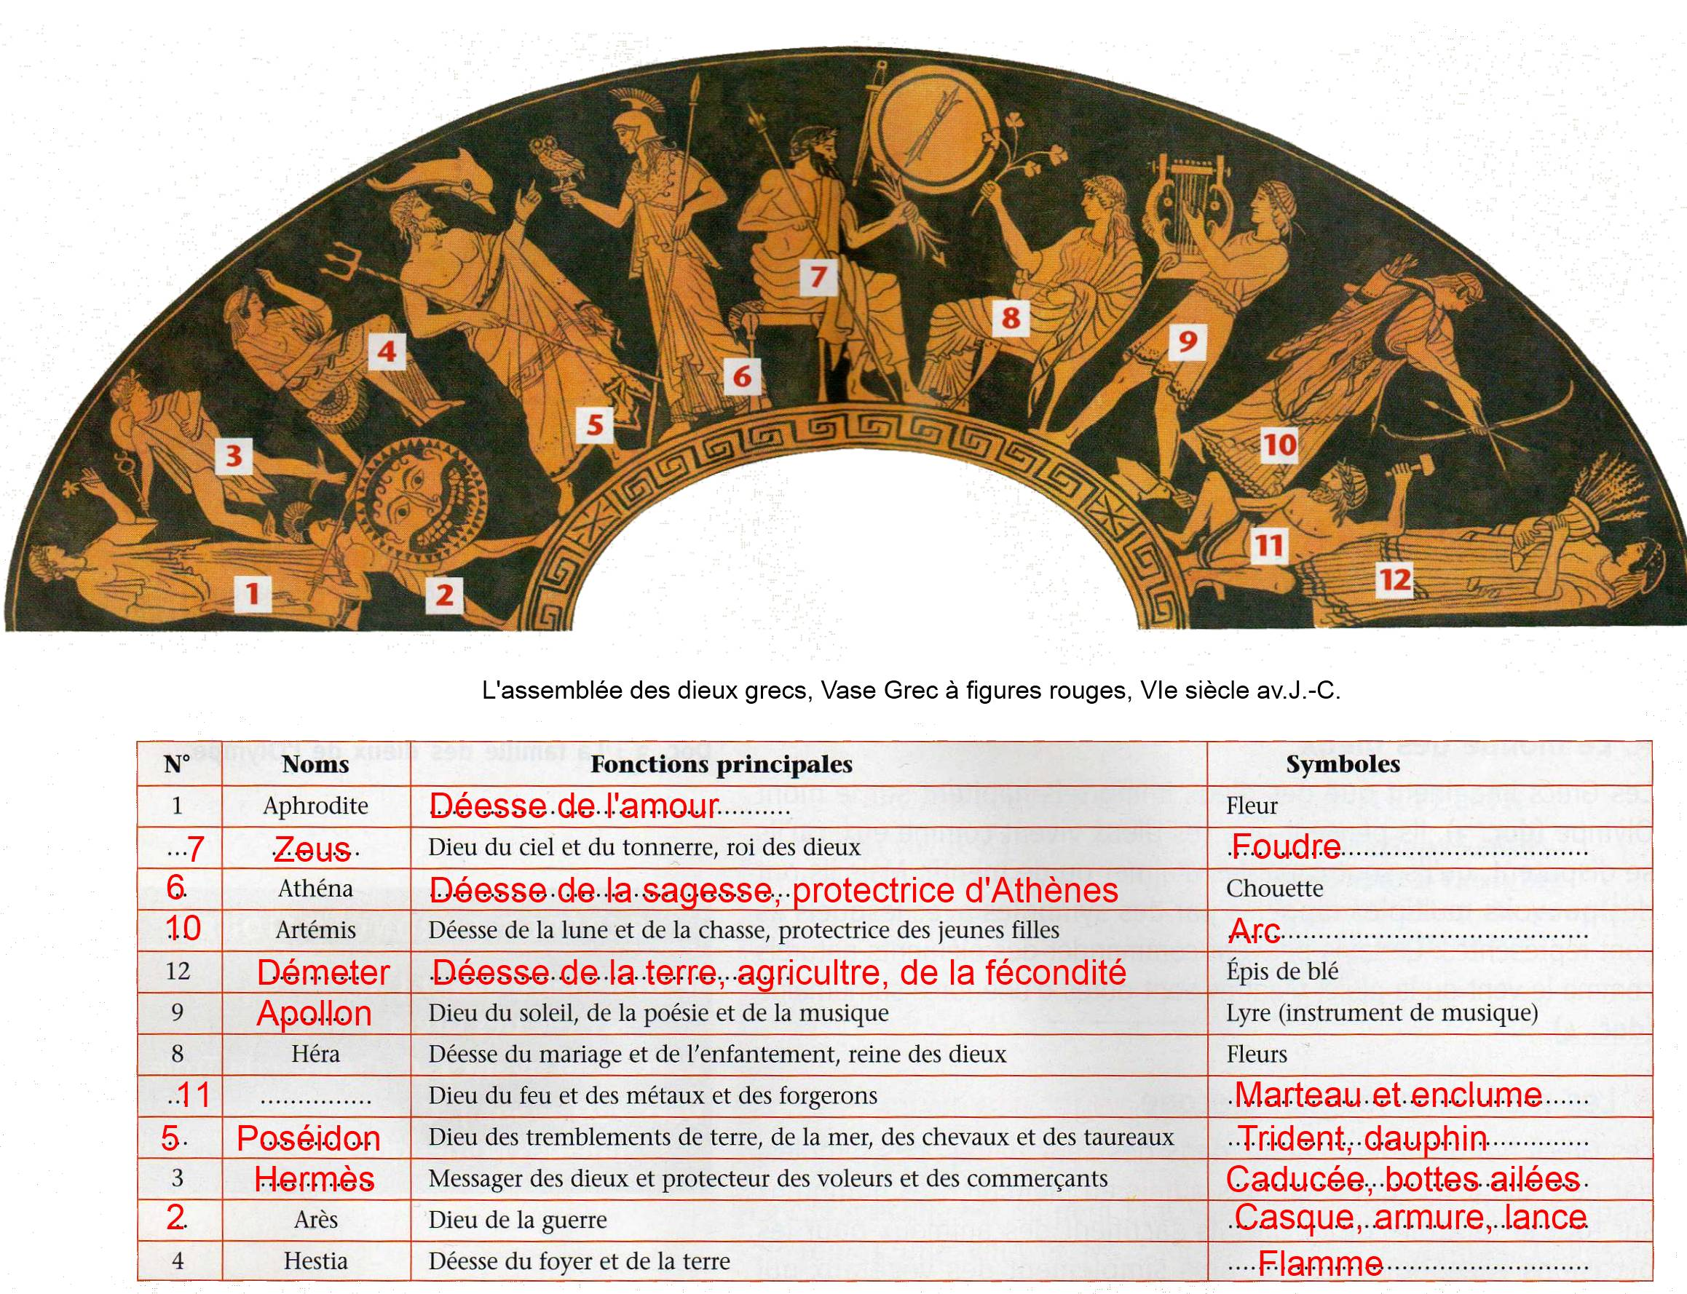
Pour retrouver les dieux

Slide 12
Les qualités des Héros :
Respect des dieux
Intelligent
Fidèle en amitié
Bon marin
Bon combattant
Courageux
Plein d'ardeur
Puissant
Rusé
Loyal

Slide 13
Quelques propositions alternatives :
1. Une proposition qui met en avant la place du récit du professeur.
- le professeur lit ou raconte l'extrait de l'Odyssée où Ulysse est aux prises avec le cyclope Polyphème.
- le professeur explique puis fait noter une trace écrite aux élèves sur les éléments constitutifs d'un mythe et les valeurs véhiculées pour les anciens grecs.
- les élèves réinvestissent le cours avec un exemple pris dans l'Iliade : le combat entre Achille et Hector.

Slide 14
2. Une proposition pour varier la forme du récit des
Élèves
Faire fabriquer aux élèves une image active (logiciel de création
pédagogique). Une image active permet de transformer un schéma
statique en une animation interactive dynamique. Possibilité sur le site
du CRDP de Versailles de télécharger gratuitement le logiciel Images
Actives qui permet d'importer n'importe quelle image puis de la réaliser
soi-même (détourage, saisie des légendes, configuration de différents
paramètres graphiques : couleurs, dimensions...).
Elle favorise pour les élèves l'exercice de capacités : sélectionner,
décrire, expliquer, mettre en relation, raconter, utiliser différents
langages.

